Slide 1


Жизненный цикл ИИ проектов

Slide 2

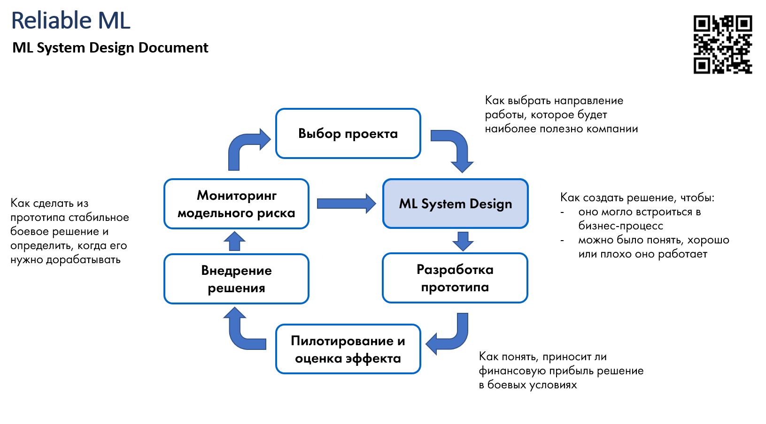
ЖИЗНЕННЫЙ ЦИКЛ ML ПРОЕКТА
https://kolodezev.ru/mlsystemdesign.html
Решаем
Делаем
Смотрим
дорабатываем
https://ods.ai/tracks/ml-system-design-23
https://github.com/IrinaGoloshchapova/ml_system_design_doc_ru
https://www.datascience-pm.com/tdsp/
https://github.com/alirezadir/machine-learning-interviews/blob/main/src/MLSD/ml-system-design.md
https://ml-system-design.ru/blog

Slide 3
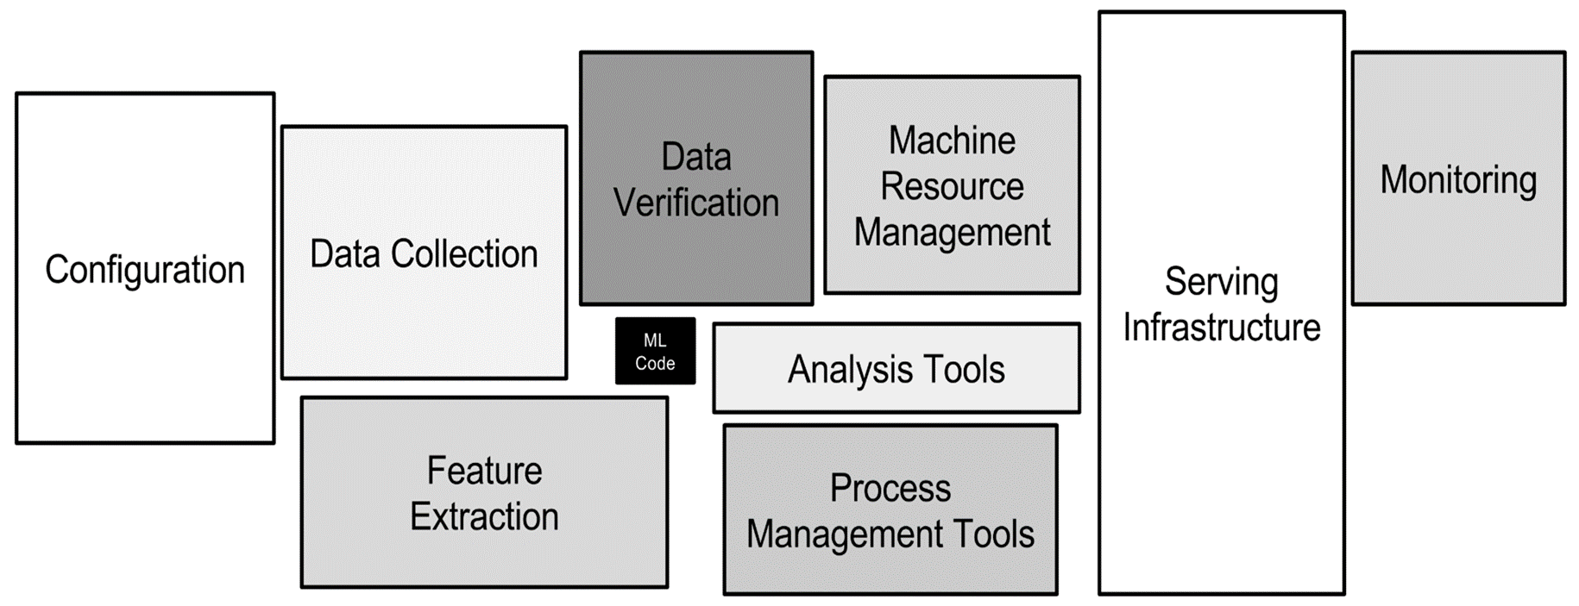
СКРЫТЫЙ ТЕХНИЧЕСКИЙ ДОЛГ В СИСТЕМАХ ML
Помимо создания модели машинного обучения необходимо создать набор сервисов и настроить поток данных чтобы модель работала
Блок ML представляет только 5-10% от всего кода всей производственной системы ML.
Многие компоненты
можно использовать повторно.
https://developers.google.com/machine-learning/crash-course/production-ml-systems?hl=ru
D. Sculley et al. Hidden technical debt in Machine learning systems. In Proceedings of the 28th International Conference on Neural Information Processing Systems - Volume 2 (NIPS'15)

Slide 4
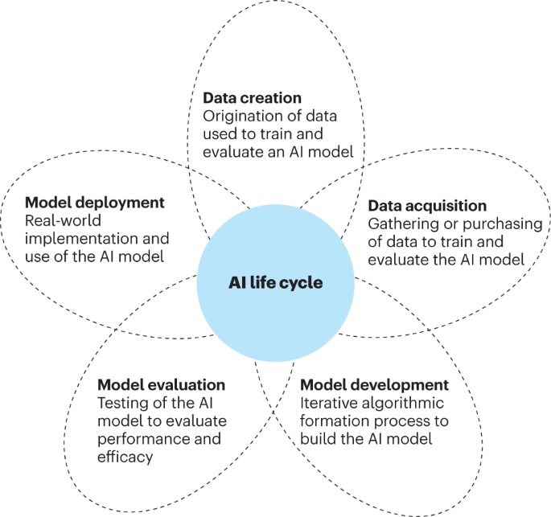
Жизненный цикл ИИ проектов
В рамках методологии Института управления проектами (англ. Project Management Institute) жизненный цикл проекта имеет 5 групп процессов:
Инициация (англ. Initialization);
Планирование (англ. Planning);
Выполнение (англ. Executing);
Контроль и мониторинг (англ. Controlling and Monitoring);
Завершение (англ. Closing).
https://ru.wikipedia.org/wiki/Жизненный_цикл_проекта
Жизненный цикл модели машинного обучения — это многоэтапный процесс, в течении которого исследователи, инженеры и разработчики обучают, разрабатывают и обслуживают модель машинного обучения. Разработка модели машинного обучения принципиально отличается от традиционной разработки программного обеспечения и требует своего собственного уникального способа разработки.
https://neerc.ifmo.ru/wiki/index.php?title=Жизненный_цикл_модели_машинного_обучения
https://www.nature.com/articles/s41591-022-01993-y

Slide 5
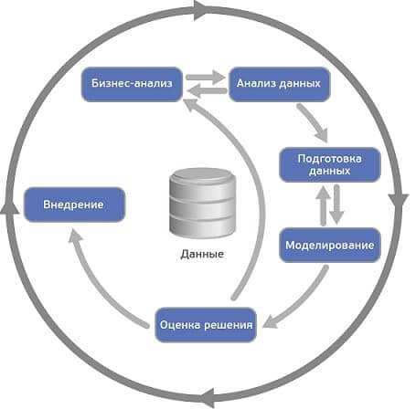
ЖИЗНЕННЫЙ ЦИКЛ ML ПРОЕКТА
В основе понимания жизненного цикла ML модели лежит методология CRIPS-DM (CRoss Industry Standard Process for Data Mining (CRISP-DM) – стандарт, описывающий общие процессы и подходы к аналитике данных, используемые в промышленных data-mining проектах независимо от конкретной задачи и индустрии.
Cross-industry standard process for data mining (CRIPS-DM)
Фазы цикла исследования данных:
Понимание бизнес-целей (Business Understanding)
Начальное изучение данных (Data Understanding)
Подготовка данных (Data Preparation)
Моделирование (Modeling)
Оценка (Evaluation)
Внедрение (Deployment)
Фазы итеративно повторяются!
https://bigdataschool.ru/wiki/crisp-dm
https://neerc.ifmo.ru/wiki/index.php?title=Жизненный_цикл_модели_машинного_обучения
https://habr.com/ru/companies/lanit/articles/328858/

Slide 6
ЖИЗНЕННЫЙ ЦИКЛ ML ПРОЕКТА
CRIPS-DM В Ролях
DA – Data Analytic / Tech Analytic
Постановка проблемы
Гипотезы решения проблемы
Оценка результатов
Опция: Эксплуатация результатов

Slide 7
ЖИЗНЕННЫЙ ЦИКЛ ML ПРОЕКТА
CRIPS-DM в Agile В Ролях
Какие связи важны
Где bottleneck? Что мешает? В команде, в домене, в организации
Продукт копирует структуру команды!
Как масштабировать
Где стейкхолдеры
Как взаимодействовать с другими командами
Где заканчивается работа команды
Где эксплуатации
Кто владелец продукта

Slide 8
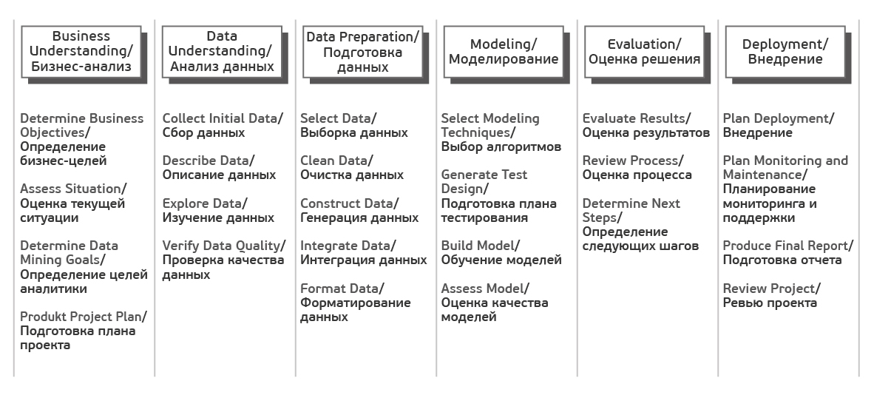
CRIPS-DM В ПРОЦЕССАХ
https://habr.com/ru/companies/lanit/articles/328858/
https://habr.com/ru/companies/lanit/articles/328858/

Slide 9
ЖИЗНЕННЫЙ ЦИКЛ ML ПРОЕКТА
Понимание Домена и данных:
Как оценить в цифрах (желательно) пользу от решения задачи (деньги, вычислит. мощности, трудозатраты, в измерениях может быть точность, ложные срабатывания и тд, % брака или потери продукта).
также можно оценить экспертно или качественно.
Что такое первичная информация (в домене и модальностях).
Гипотезы о решении задачи (какая модальность, какой подход, DL\ML\foundation model,…)
Какие метрики оценки решения в домене.
Что нужно чтобы минимально достичь пользы (напр. по 1000 примеров каждого класса и 100 тыс. без разметки, нужен специалист, вычислительный кластер)
Что такое разметка данных.
Воспроизводимость домена.

Slide 10
ЖИЗНЕННЫЙ ЦИКЛ ML ПРОЕКТА
Понимание бизнес-целей (Business Understanding) или Domain Understanding (понимание области приложений ИИ)
через оценку текущей ситуации определяются бизнес-цели (доменные цели) и требования, а также разрабатывается предварительный план проекта;
ИИ - это инструмент, Домен – то,куда ИИ прикладывается.
Бизнес/продукт/доменные метрики | Data science метрики
Центральные метрики (focus metrics): Экономический эффект | Точность модели (в широком смысле) – соответствие отдельных результатов работы модели реальным данным (в среднем по каждому примеру) (Acc, R,P, Auc, MSE, MAPE,…, )
ТТХ (в широком смысле) в терминах продукта (% отклонений по протоколу испытаний), | Производительность модели – время работы модели на том или ином «железе»
Сопутствующие показатели: требования к узлам и составляющим, промежуточные показатели, напр. удержание клиента | Экспертная оценка работы модели (RLHF) Статистические тесты результатов модели (разброс рез, соотв. Распределению и т.д.)
Совместимость с другими решениями, нормативной базой, | Тесты на доверительный ИИ

Slide 11
ЖИЗНЕННЫЙ ЦИКЛ ML ПРОЕКТА
Начальное изучение данных (Data Understanding)
включая их сбор, описание, исследование (поиск закономерностей, формирование гипотез) и проверку качества
ИИ - это модальность данных, Домен – то, как данные интерпретировать.
Бизнес/продукт/доменное понимание информации | Data science модальность (примеры!)
База данных – измерений/показаний, опросов, характеристик | таблица – структура упорядоченных записей в свободном порядке. Запись = набор признаков. МЛ
Одно/многомерная последовательность данных с регулярными паттернами известных периодов | Временной ряд – последовательные данные, имеют временной шаг как характеристику. МЛ/DL
Камера/многомерная упорядоченная структура | Изображение – компьютерное зрение CV. DL/БГМ
Семантический нагруженная последовательность с продолжительным контекстом | Текстовые данные NLP ML/БГМ (если аудио, то speech processing)
Систематические данные со связями | Графовые нейронные сети
Последовательности действий дающие результат | Обучение с подкреплением МЛ/DL
МЛ – машинное обучение, DL – глубокие нейронные сети, БГМ – большие/базисные генеративные модели!
Примеры не однозначные. Например временной ряд может быть и графом! И изображением (если органичен или сигнал)!

Slide 12
ЖИЗНЕННЫЙ ЦИКЛ ML ПРОЕКТА
Начальное изучение данных (Data Understanding)
включая их сбор, описание, исследование (поиск закономерностей, формирование гипотез) и проверку качества
ИИ - это модальность данных, Домен – то, как данные интерпретировать.
Примеры задач и решений при помощи МЛ тут:
https://www.kaggle.com/competitions
https://mlcontests.com/
https://github.com/marlesson/list_of_ml_competitions
https://github.com/academic/awesome-datascience
https://krzjoa.github.io/awesome-python-data-science/
https://github.com/ElizaLo/Data-Science
https://habr.com/
https://ods.ai/
и другие ресурсы с примерами решений
Примеры готовых наборов данных:
https://paperswithcode.com/
https://www.kaggle.com/datasets
https://huggingface.co/datasets
https://github.com/
https://datasetsearch.research.google.com/
https://data.mendeley.com/
https://universe.roboflow.com/
https://physionet.org/ и тд
https://www.mdpi.com/journal/data
https://www.nature.com/sdata/

Slide 13
ЖИЗНЕННЫЙ ЦИКЛ ML ПРОЕКТА
Начальное изучение данных (Data Understanding)
включая их сбор, описание, исследование (поиск закономерностей, формирование гипотез) и проверку качества
Реально ли собрать данные
Реально ли разметить данные, качество разметки
Качество данных/Гипотезы о данных (EDA)
Как представить данные в едином и понятном машине виде (csv, все – RGB изображения 640х640, hdf5 c заданной структурой)
Хватит ли ресурсов для данных
Устаревают ли данные? (период), нужно ли обновление.
Подготовка данных (Data Preparation)
когда из исходного набора данных формируется датасет для работы с моделями машинного обучения путем выполнения соответствующих операций Data Preparation — выборка очистка, генерация признаков, интеграция, форматирование
Нужна ли очистка данных
Есть ли аномалии,
Есть ли редкие регулярные события и тд
Форматы в DS / модальности (врем. ряд, видео –> набор фото?)

Slide 14
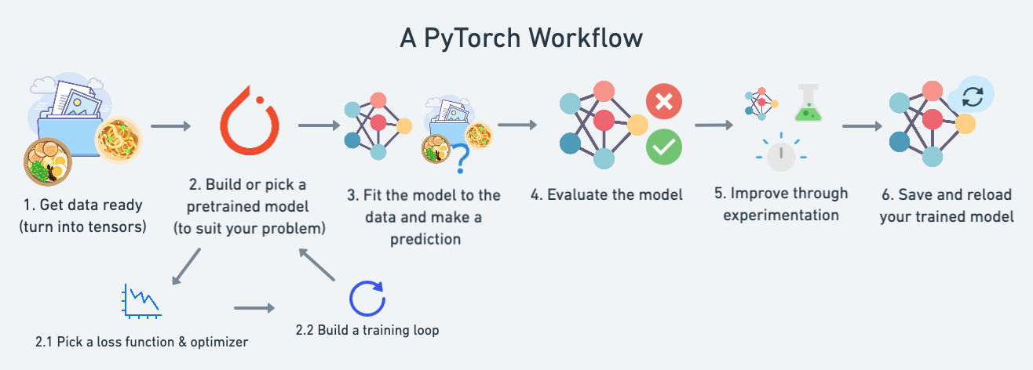
ЖИЗНЕННЫЙ ЦИКЛ ML ПРОЕКТА
Моделирование (Modeling)
выбираются алгоритмы, пишутся тесты, строятся и обучаются модели, а также выполняется настройка их параметров и оценка качества
DS метрики ( как оценить результаты экспериментов технически)
Потом DS метрика будет переведена в бизнес-метрику
Эксперименты с моделями
Пространство поиска: модели или их составные части и гиперпараметры
Обучение моделей (алгоритм оптимизация, функция потерь, регуляризация, как остановить обучение)
Как представить модель (сохранить и тд),
Как проверить результаты

Slide 15
ЖИЗНЕННЫЙ ЦИКЛ ML ПРОЕКТА
Оценка (Evaluation)
когда качество ML-моделей анализируется с точки зрения достижения поставленных бизнес-целей и определяются дальнейшие шаги по улучшению результатов
Как проинтерпретировать результаты
Перевод DS метрик в бизнес метрики
Оценка работоспособности модели
Как внедрить модель ( Как копить данные, нужно ли обновлять модель и тд)
Как представить результаты пользователю (визуализация)
top1 или top-k результатов (классы или вероятности), нужно ли сопоставление с входными данными
Нужно ли переделать эксперименты с модель и что для этого нужно
внедрение (Deployment), которое предполагает развертывание полученных ML-моделей в промышленную эксплуатацию (production), мониторинг поведения модели в эксплуатации (Monitoring), а также разработка финальных отчетов по всему проекту (review)

Slide 16
СКРЫТЫЙ ТЕХНИЧЕСКИЙ ДОЛГ В СИСТЕМАХ ML
Помимо создания модели машинного обучения необходимо создать набор сервисов и настроить поток данных чтобы модель работала
Блок ML представляет только 5-10% от всего кода всей производственной системы ML.
Многие компоненты
можно использовать повторно.
https://developers.google.com/machine-learning/crash-course/production-ml-systems?hl=ru
D. Sculley et al. Hidden technical debt in Machine learning systems. In Proceedings of the 28th International Conference on Neural Information Processing Systems - Volume 2 (NIPS'15)

Slide 17
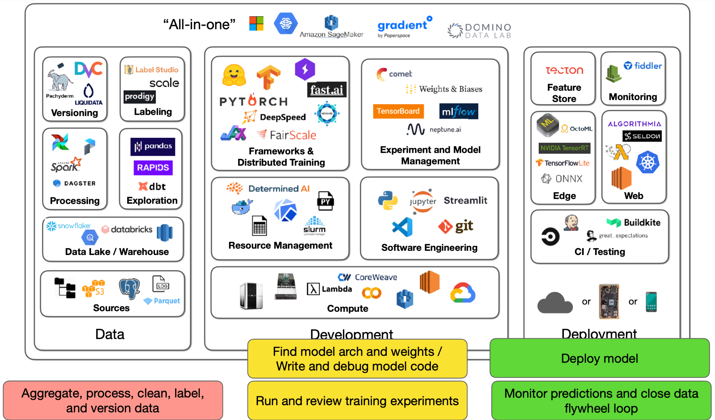
ЖИЗНЕННЫЙ ЦИКЛ ML ПРОЕКТА
Data Preparation
Modeling
Data Preparation
Evaluation
https://fullstackdeeplearning.com/course/2022/lecture-2-development-infrastructure-and-tooling/

Slide 18
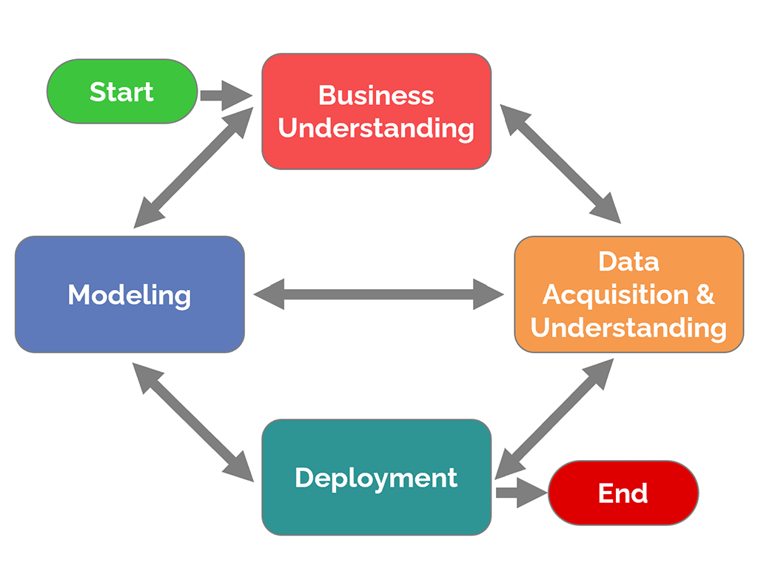
ЖИЗНЕННЫЙ ЦИКЛ ML ПРОЕКТА
Team Data Science Life cycle –MS TDSP
Роли в методологии
Руководитель проекта
Архитектор решений
Инженер по данным
Специалист по исследованию данных
Разработчик приложений
Основные вопросы методологии:
Определение специфики жизненного цикла ML проекта
Стандартизация структуры ML проекта
Инфраструктура и ресурсы, рекомендуемые для проекта
Инструменты и утилиты, рекомендуемые для проекта
https://www.datascience-pm.com/tdsp/

Slide 19
ЖИЗНЕННЫЙ ЦИКЛ ML ПРОЕКТА
Team Data Science Lifecycle –MS TDSP
Понимание бизнеса: определение целей и выявление источников данных
Получение и понимание данных: получение данных и определение того, могут ли они ответить на поставленный вопрос (эффективно объединяет понимание данных и очистку данных из CRISP-DM)
Моделирование: разработка функций и обучение модели (объединяет моделирование и оценку)
Развертывание: внедрение в производственную среду
Принятие заказчиком: проверка заказчиком соответствия системы потребностям бизнеса (этап, который в явном виде не охватывается CRISP-DM)
https://www.datascience-pm.com/tdsp/

Slide 20

ЖИЗНЕННЫЙ ЦИКЛ ML ПРОЕКТА
https://learn.microsoft.com/en-us/azure/architecture/data-science-process/overview
https://www.datascience-pm.com/tdsp/

Slide 21
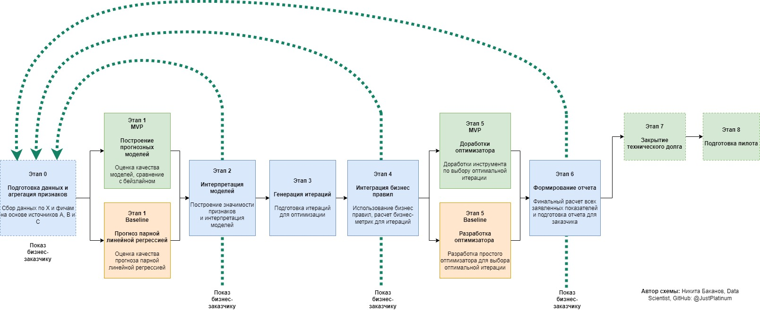
ЖИЗНЕННЫЙ ЦИКЛ ML ПРОЕКТА
https://github.com/IrinaGoloshchapova/ml_system_design_doc_ru

Slide 22
ЖИЗНЕННЫЙ ЦИКЛ ML ПРОЕКТА
Исследования
Требование: Публикабельность
Вычисления: Быстрое обучение и пропускная способность
Данные: Обычно не меняются
Интерпретируемость: Обычно не важна
Поддерживаемость: Не важна
Масштабируемость: Один и тот же масштаб
Индустрия
Требования: Разные требования внутри организации
Вычисления: Быстрый инференс и низкая задержка
Данные: Постоянный сдвиг данных
Интерпретируемость: Может быть очень важна
Поддерживаемость: Может быть определяющей метрикой
Масштабируемость: Может быть определяющей метрикой
https://kolodezev.ru/download/mlsysd1ods.pdf

Slide 23
ЖЦ Исследовательский ML
CRIPS-DM -> OSEMN В Ролях

Slide 24
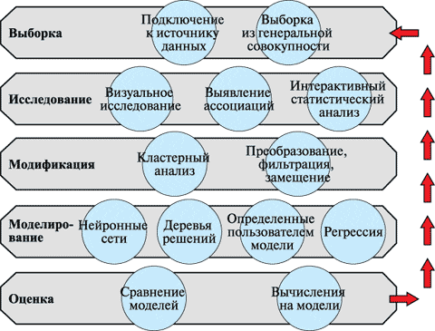
ЖЦ Исследовательский ML
SEMMA (Sample, Explore, Modify, Model и Assess) как альтернатива в исследовательских задачах
SEMMA фокусируется на задачах моделирования, не затрагивая бизнес-аспекты. Это унифицированный межотраслевой подход к итеративному процессу интеллектуального анализа данных.
Все модели функционируют по принципу:
поставили задачу,
собрали данные,
определили метрики и тд, провели EDA, построили модель,
протестировали или провели мониторинг работы,
доработали если что то не нравится
https://bigdataschool.ru/wiki/semma

